Slide 1
Результаты ЕГЭ по биологии в Ярославской области в 2021 году
Безух Ксения Евгеньевна – канд. биол. наук,
доцент кафедры биологии и методики обучения биологии
ФГБОУ ВО «Ярославский государственный педагогический университет им. К.Д. Ушинского»,
председатель региональной предметной комиссии
ЕГЭ по биологии по Ярославской области

Slide 2
Результаты ГИА-11
по Ярославской области
Показатели | 2016 г. (1077) | 2017 г. (1034) | 2018 г. (1087) | 2019 г. (1051) | 2020 г. (1041) | 2021 г. (1103)
Не преодолели минимального балла | 114 | 88 | 121 | 79 | 91 | 131
Получили от 81 до 100 баллов | 84 | 73 | 57 | 66 | 48 | 41
Получили 100 баллов | 0 | 0 | 1 | 0 | 0 | 1
Средний балл | 55,6 | 53,9 | 53,9 | 56,9 | 54,8 | 54,3
Notes:
По РФ: средний балл в 2017 г. составил 52,6; в 2018 г. - 51,7 ; в 2019 г. - 52,2; в 2020 – 51,4; в 2021 – 51,5

Slide 3
Распределение участников ЕГЭ по количеству получивших балл (%) по учебному предмету «Биология» в 2021 г.

Slide 4
Распределение участников ЕГЭ по биологии по тестовым баллам в 2021 г.
Notes:
Мин. балл – 7, макс. балл – 96.
Анализ диаграммы распределения участников ЕГЭ по биологии по тестовым баллам показывает тенденцию к разделению выпускников на две группы: основная группа – с тестовыми баллами в диапазоне от 30 до 55, вторая – от 55 до 79 баллов. Это означает, что в первую (основную) группу входят школьники, едва преодолевшие минимальный порог и имеющие достаточно низкие результаты ЕГЭ; вторая группа, более малочисленная, имеет результаты среднего уровня. Участники, попадающие за рамки проанализированных результатов малочисленны. Это позволяет сделать вывод о том, что основная категория участвующих в экзамене по биологии школьников, имеют низкие и средние результаты освоения курса биологии.

Slide 5
  ВЫВОДЫ о характере изменения результатов
  ЕГЭ по биологии в 2021 г.
  выпускники, обучающиеся по программам СОО и СПО, и выпускники прошлых лет показывают закономерно более низкие результаты, чем выпускники текущего года;
доля высокобалльников из средних общеобразовательных школ с углубленным изучением отдельных предметов и лицеев / гимназий из года в год выше, чем из школ общеобразовательной направленности;
в центральных городских школах уровень квалификации учителей, готовящих к ЕГЭ, выше, чем в школах области;
заинтересованность учителей сельских школ в мероприятиях, посвященных ЕГЭ, выше, чем городских

Slide 6
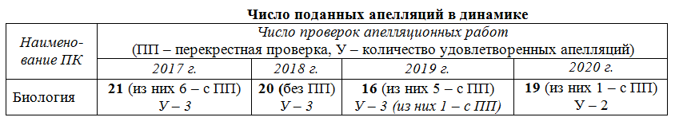
Число поданных апелляций в динамике
В 2021 г. – 10
(У – 2, из них 1 – техническая, по первой части)

Slide 7
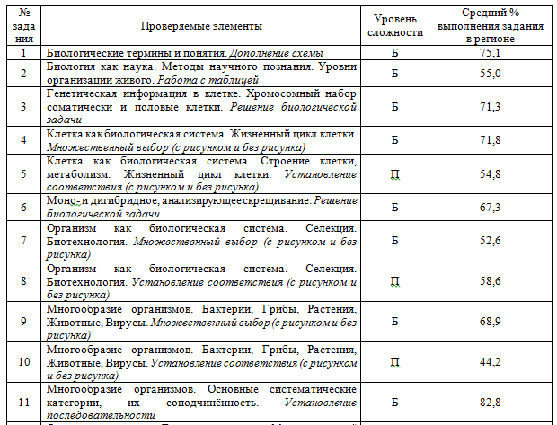
Проценты выполнения заданий ЕГЭ
Базовый уровень –
% выполнения не ниже 50
Повышенный – не ниже 30%
Высокий – не ниже 15%
Notes:
В линии 7 на множественный выбор проверялись знания основных положений хромосомной теории наследственности. Следует отметить, что в целом этот показатель на 9,3% ниже результатов 2020 г. (61,9%), что может говорить о более низкой подготовленности участников текущего года к выполнению заданий данного содержания. Незнание основных положений хромосомной теории – одна из типичных ошибок, повторяющихся из года в год. Участники экзамена 2021 г. также в ряде случаев перепутали типичные положения теории с не относящимися к ней понятиями.
Задания линии 8 на соответствие выполнили в среднем 58,6% участников, что соответствует повышенному уровню 30–60%, но на 5,1% ниже результатов 2020 г. Суть понятия «зародышевый листок» нельзя считать полностью усвоенной, несмотря на типичность данного задания для ЕГЭ по биологии.
Выполнение задания линии 10 показывает минимальный для части 1 средний балл. Выполнение задания линии 11 показывает максимальный для части 1 средний балл.

Slide 8
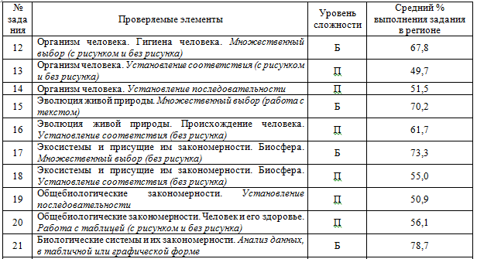
Проценты выполнения заданий ЕГЭ
Базовый уровень –
% выполнения не ниже 50
Повышенный – не ниже 30%
Высокий – не ниже 15%
Notes:
Линия 14: результаты выполнения этой линии в регионе можно считать заметно более высокими, чем в предыдущем году. При этом правильную последовательность прохождения нервного импульса по рефлекторной дуге выстраивают не все экзаменующиеся (например, в текущем году были перепутаны передний и задний корешки), поэтому постоянную проработку заданий этого типа в условиях школы по-прежнему следует считать необходимой.
Линия 19 на установление последовательности условий, способствующих зарождению жизни на Земле (повышенный уровень сложности) выполнена в 50,9% случаев, что на 16,1% ниже, чем в 2020 г., при этом на 2 балла справились 44,0% (ниже результата 2020 г. на 17,8%), 0 получили 42,2% (показатель на 14,3% выше, чем в 2020 г.). Это может быть обусловлено недостаточным усвоением понятий, лежащих в основе указанных тем. В предыдущие годы задания, содержательно сопоставимые с этим, также выполнялись на достаточно низком уровне.

Slide 9
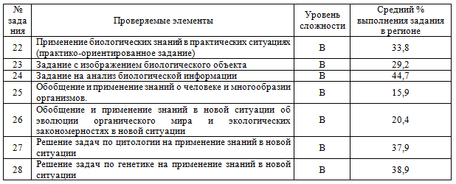
Проценты выполнения заданий ЕГЭ
Базовый уровень –
% выполнения не ниже 50
Повышенный – не ниже 30%
Высокий – не ниже 15%
Notes:
Средний процент выполнения заданий 1-й части теста в группе с хорошей подготовкой – 81,8%, с отличной – 95,6%.
Средние результаты выполнения заданий части 2 между группами с хорошей (средний процент выполнения 50,9%) и отличной (80,8%) подготовками различаются на 29,9%, что говорит о существенной разнице в подготовке участников экзамена

Slide 10
Выводы по результатам выполнения
заданий ЕГЭ по биологии
      средний показатель справляемости
      с заданиями 1-й части составляет в регионе 62,7%, 2-й части – 31, 5%
      Минимальные показатели зафиксированы
      только по 2 вопросам
      из 28 (9,5%)
по умениям и навыкам проблемными являются все задания, основанные
на установлении причинно-следственных связей, последовательности
и соответствия (с рисунком или без него)
результатов выполнения заданий базового уровня с процентом выполнения ниже 50 и повышенного с % ниже 30 не отмечено
результатов выполнения заданий повышенного уровня с процентом выполнения ниже 15
не отмечено

Slide 11
Перечень умений и видов деятельности,
усвоение которых всеми школьниками региона
можно считать достаточным
Работа с таблицами
Поиск и исправление ошибок в тексте
Анализ текстовой информации
Владение основами биологической терминологии
Использование примеров в ответах
Способность устанавливать соподчиненность и иерархичность терминов ведущих биологических понятий
Алгоритм решения задач по молекулярной биологии, биологии развития
Составление простейших схем скрещиваний организмов

Slide 12
Перечень умений и видов деятельности,
усвоение которых всеми школьниками региона
нельзя считать достаточным
Сравнение / сопоставление объектов
Распознавание объекта по рисунку и объяснение конкретных функций его частей
Решение задач по генетике и на выявление стоп-кодона
Установление причинно-следственных связей процессов и явлений, нелогичность рассуждений
Выделение из целого частного и выделение из общего главного, существенного
Отсутствие обоснования ответа, аргументации, телеграфный стиль
Несоответствие ответа вопросу, нет четкости в ответе
Невнимательно работают с рисунками
Доведение доказательств до логического завершения

Slide 13
Самые проблемные задания
В 1-й части – задания на проверку не только знания конкретных фактов, но и общеучебные умения анализировать, сравнивать, сопоставлять биологические объекты, процессы и явления:
в линии 5 – на установление соответствия по теме «Клетка как биологическая система; в линии 10 – на установление соответствия по теме «Многообразие организмов»; в линии 14 – на установление последовательности по теме «Организм человека»
В части 2: линия 23 – задание с изображением биологического объекта; линия 25 – обобщение знаний о человеке и многообразии организмов; линия 26 – знания об эволюции органического мира и экологических закономерностях

Slide 14
Наиболее типичные ошибки экзаменующихся
недостаточно внимательное прочтение заданий и/или не до конца;
неумение выделить элементы, требующие ответов;
ответ не соответствует заданию частично или даже полностью (не все элементы задания раскрыты), является очень расплывчатым, не конкретным, не полным, содержит лишь общие рассуждения;
неумение рассуждать и четко формулировать ответы на вопросы;
игнорирование указаний «Объясните полученные результаты», «Ответ поясните», «Какой закон наследственности проявляется в данном случае», «Почему эти факторы….», «Объясните последовательность Ваших действий при решении задачи», «Обоснуйте Ваш ответ» и т.д.
Notes:
Невыполнение этих указаний существенно влияет на качество ответов экзаменующихся и, соответственно, снижает баллы.

Slide 15
Мероприятия, повышающие успешность выполнения заданий ЕГЭ по биологии
ежегодный мастер-класс по решению заданий ЕГЭ текущего года (ноябрь)
ежегодные вебинары (или очные семинары) по темам: «Готовимся к ЕГЭ по биологии» (ноябрь); «Проблемные темы ЕГЭ по биологии» (февраль), «Новые подходы к оцениванию заданий ЕГЭ по биологии» (апрель)
областные семинары по теме «Решение заданий высокого уровня сложности ЕГЭ по биологии» (октябрь-ноябрь)

Slide 16
Рекомендации
Проработка биологической терминологии
Тщательная отработка алгоритма записи генетических задач (единообразие в оформлении генетических задач)
Обучение навыкам смыслового чтения при работе с текстами разной степени сложности
Использование заданий на обоснование названных фактов и явлений
Повышение компетентности учителей в вопросах ЕГЭ и уровня научных знаний по преподаваемому предмету
Подбор качественной дополнительной литературы для подготовки к экзамену

